Slide 1
Data Science + n'UNDO = n'UNdata
Soporte técnico a n’UNDO en cuestiones que necesiten (grandes volúmenes de) datos
Acercar (democratizar) el Data Science
Línea aplicada: Estudio del vacío
Línea técnica: Almacenamiento masivo de informacion

Slide 2
Usos del espacio vacio
Distinto valor del espacio vacío según el tipo de ciudad (ej: formal vs informal)
¿Qué información podemos sacar del espacio vacío? ¿Afecta a las poblaciones, construcciones alrededor?
¿Cómo podemos informar a partir de los datos?

Slide 3
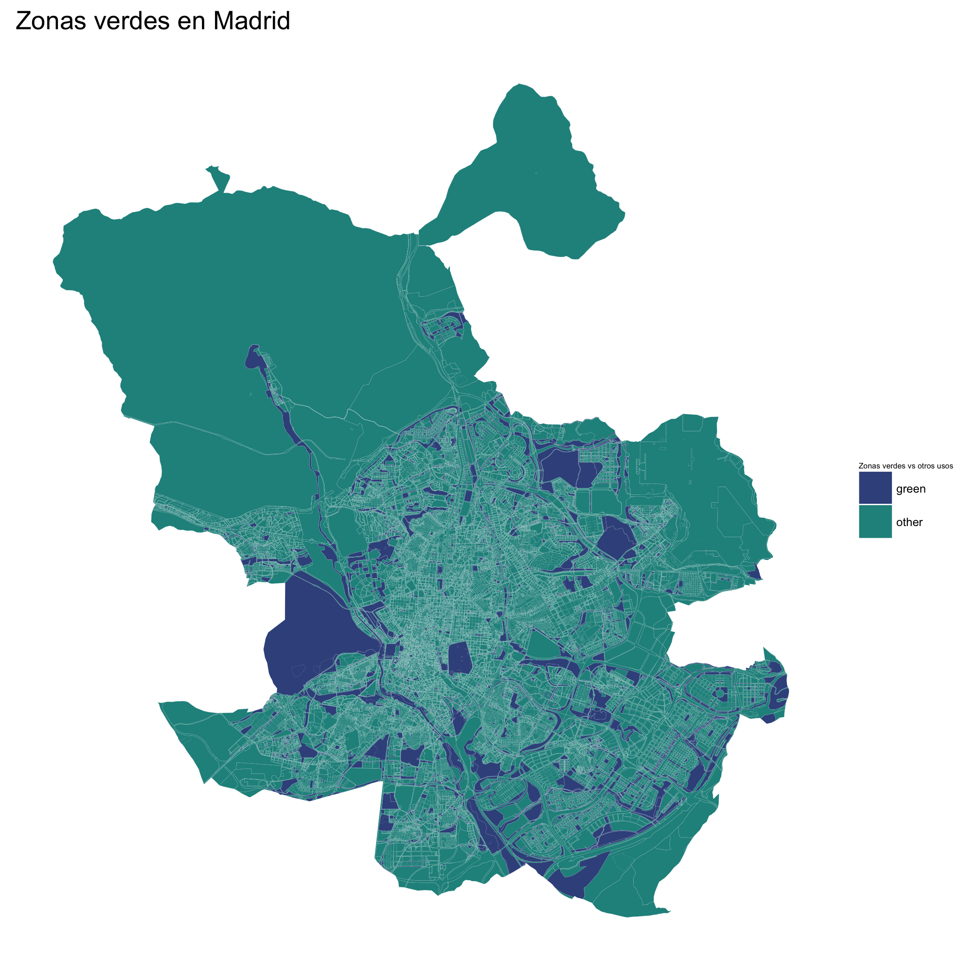

Slide 4
Proyectos similares en otras ciudades
Ejemplo: Nueva York
Ejemplo: Barcelona
Ejemplo: España
Ejemplo: Bremen

